Slide 1
Физкультурные праздники и развлечения как эффективные формы работы с детьми.

Slide 2
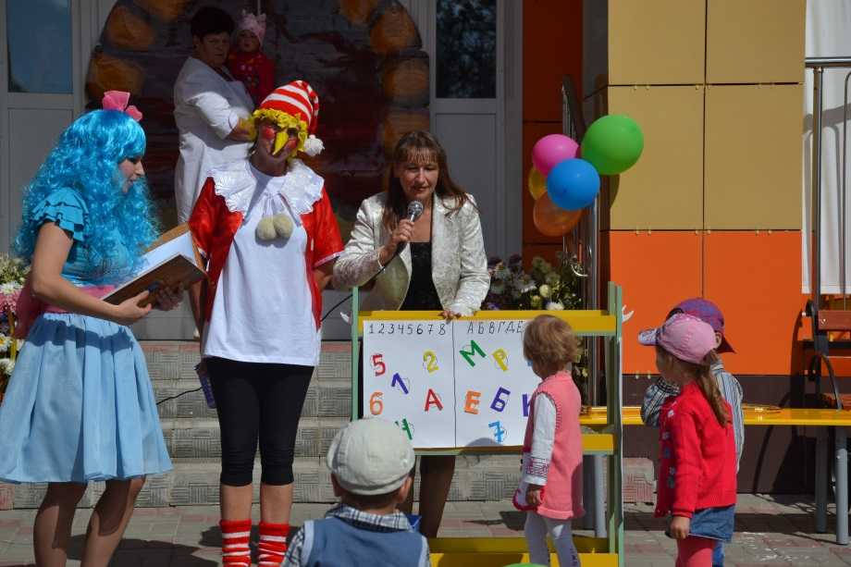
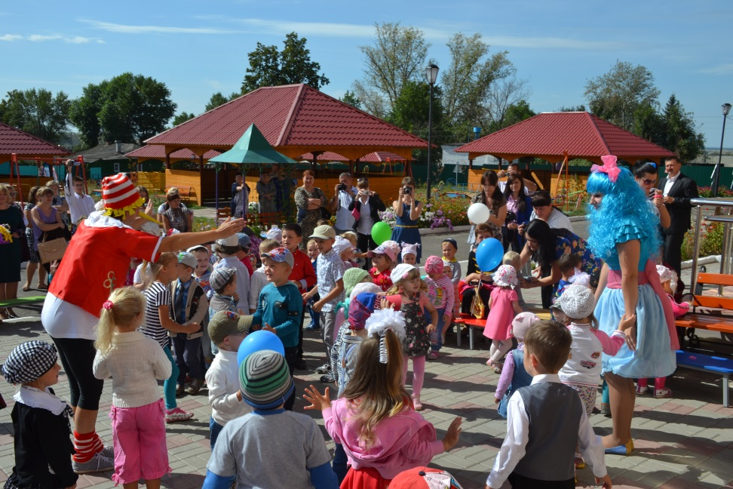
«День знаний»

Slide 3
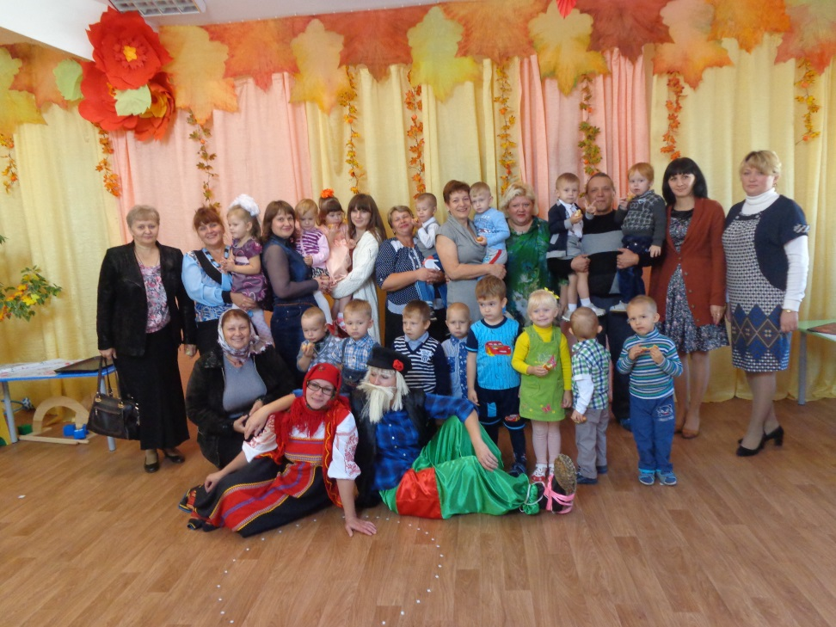
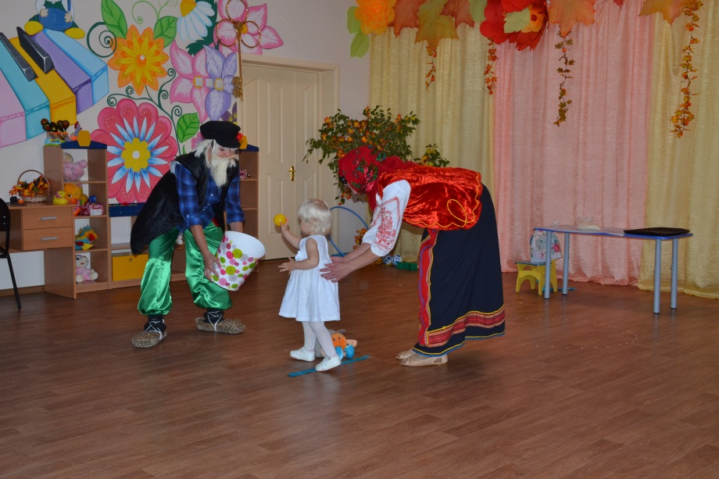
«День пожилых людей»

Slide 4
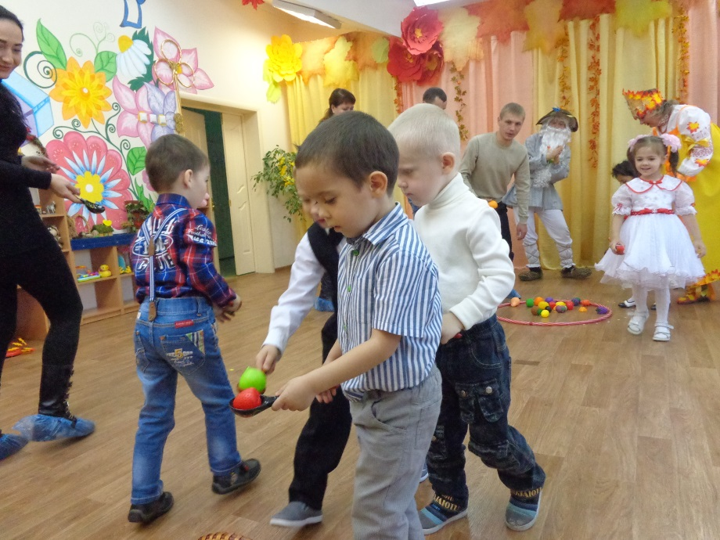
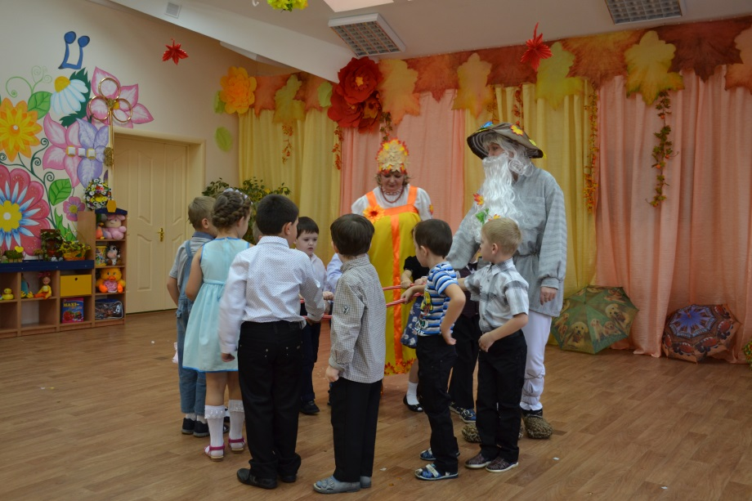
«Осенины»

Slide 5
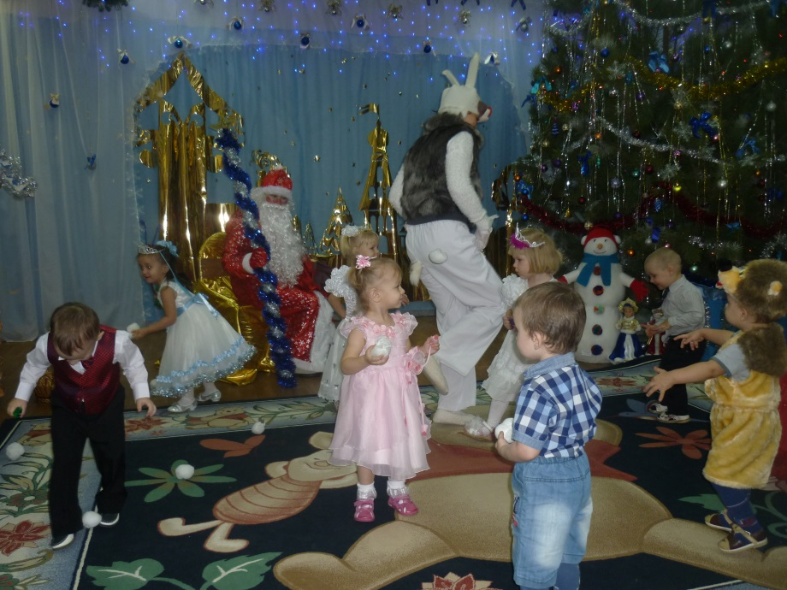
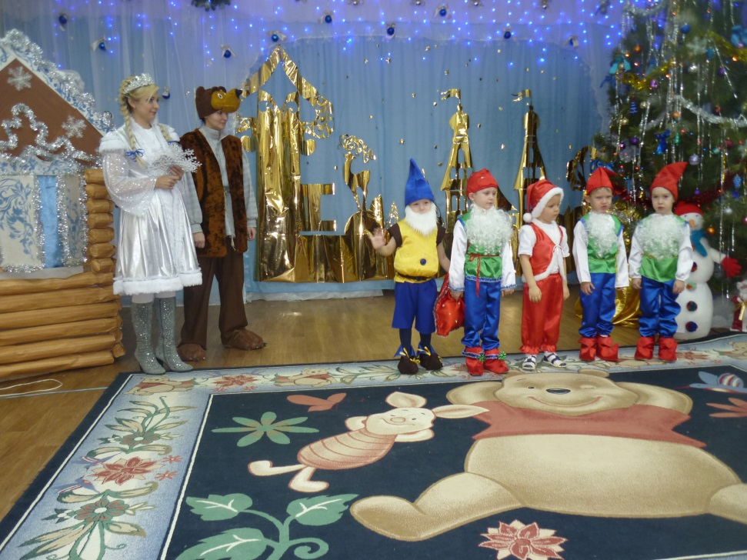
Новогодние утренники

Slide 6
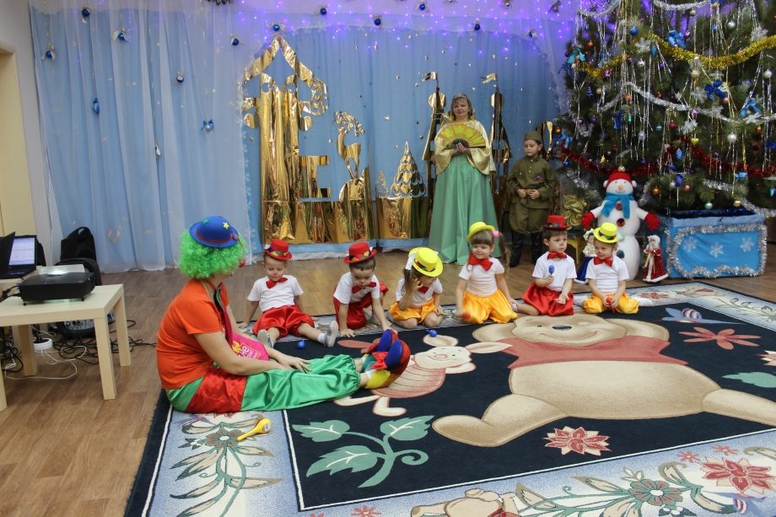
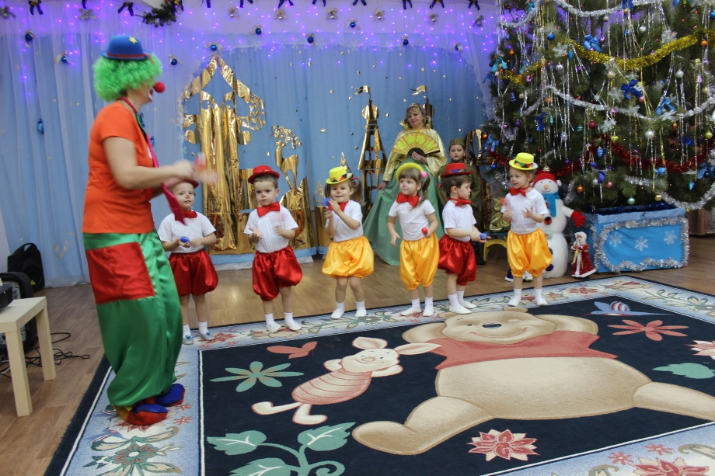
«День рожденье детского сада»

Slide 7
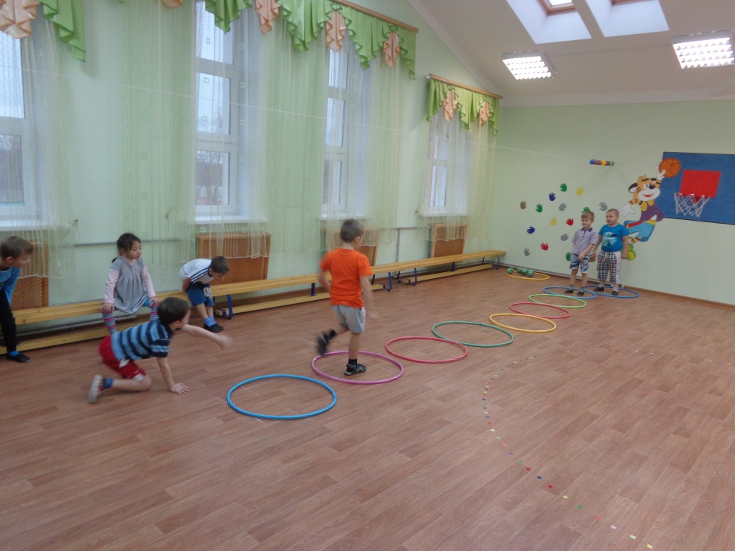
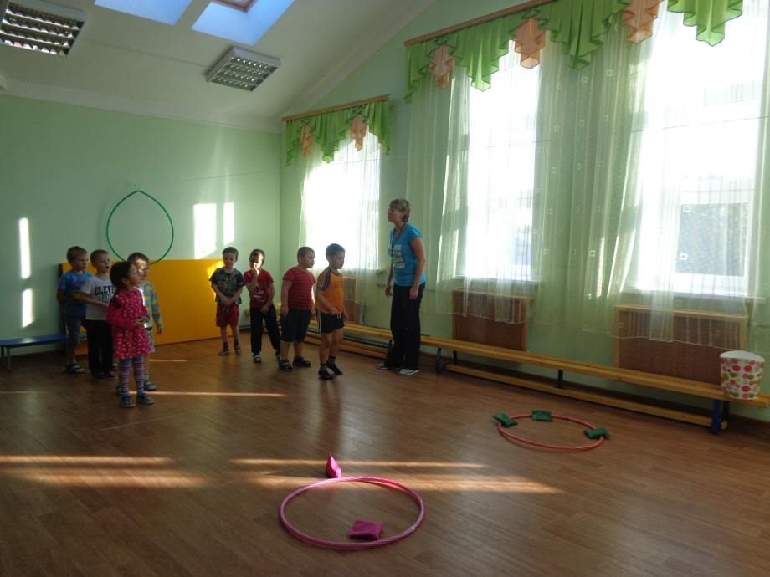
Спортивный досуг в подготовительной группе «Волшебный обруч»

Slide 8
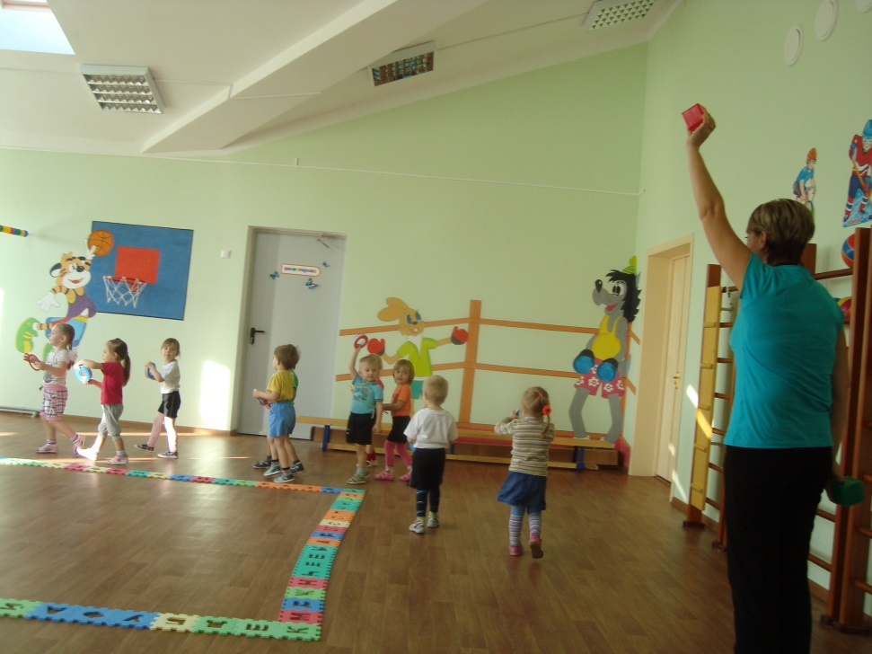
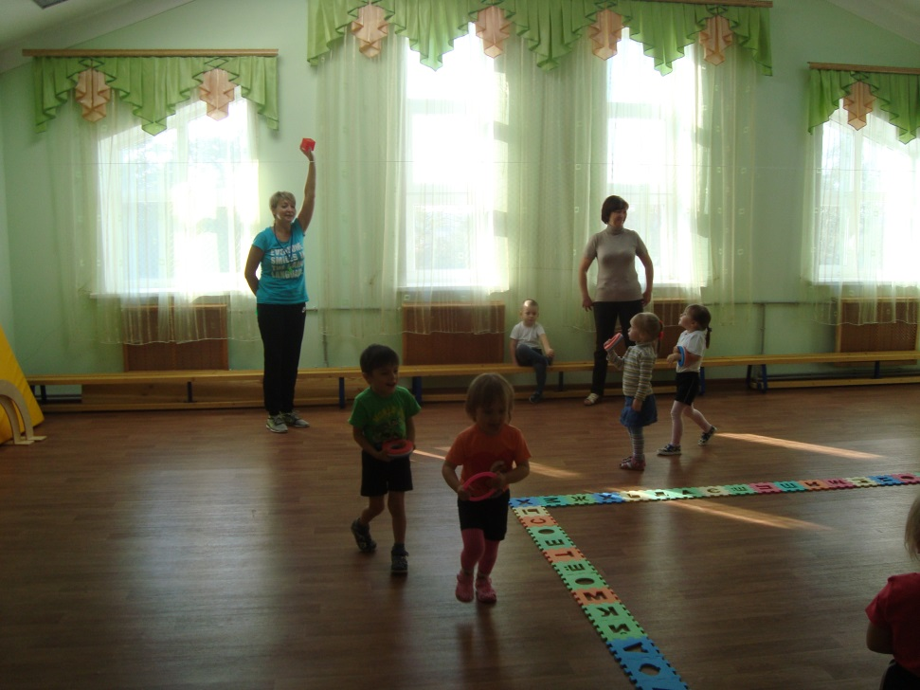
Спортивный досуг в младшей группе «Маленькие шофёры»

Slide 9
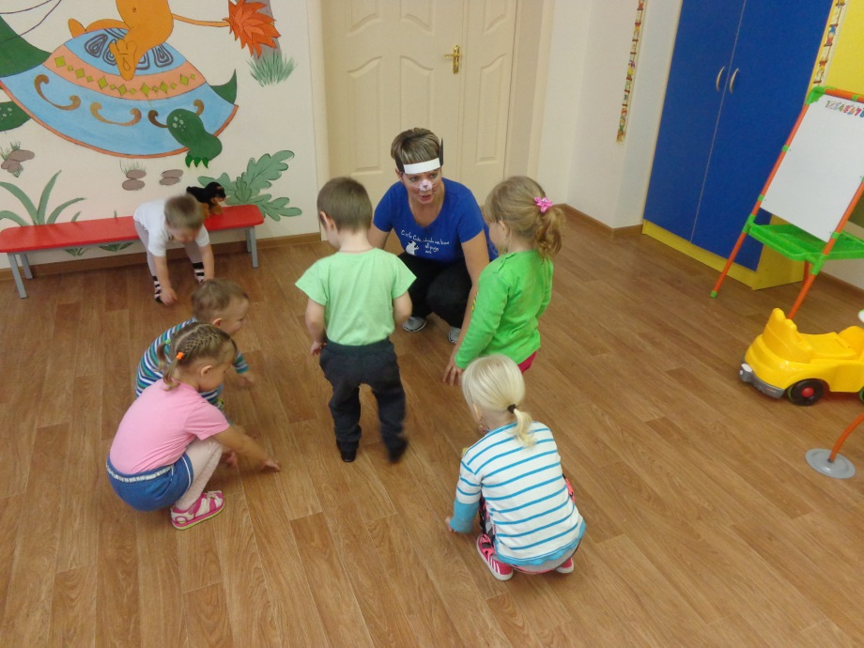
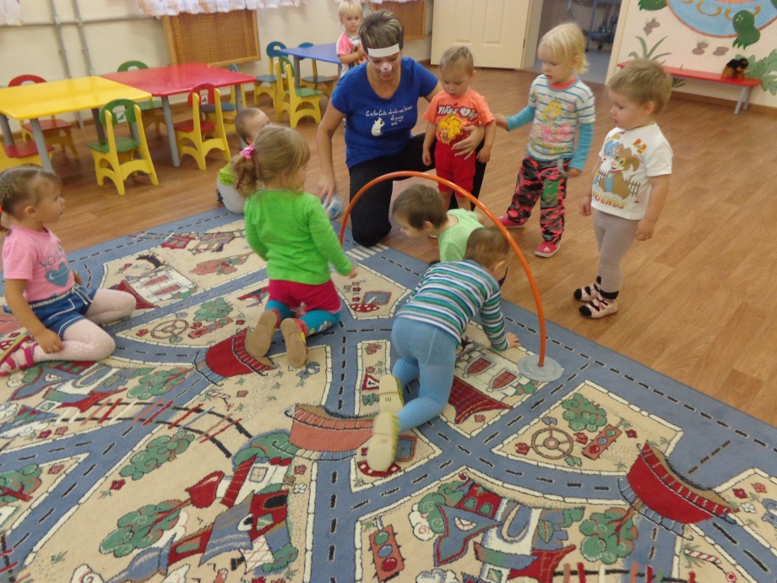
Спортивные досуг в группе раннего возраста «Котята»

Slide 10
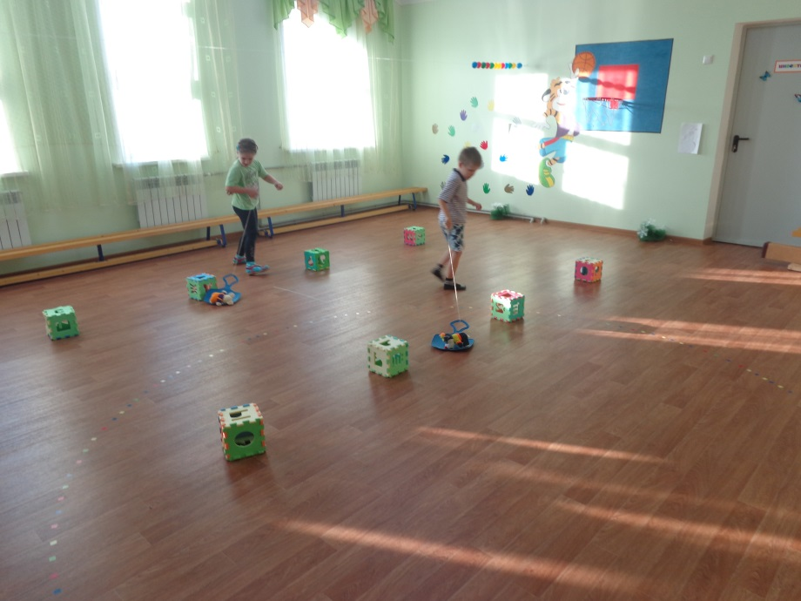
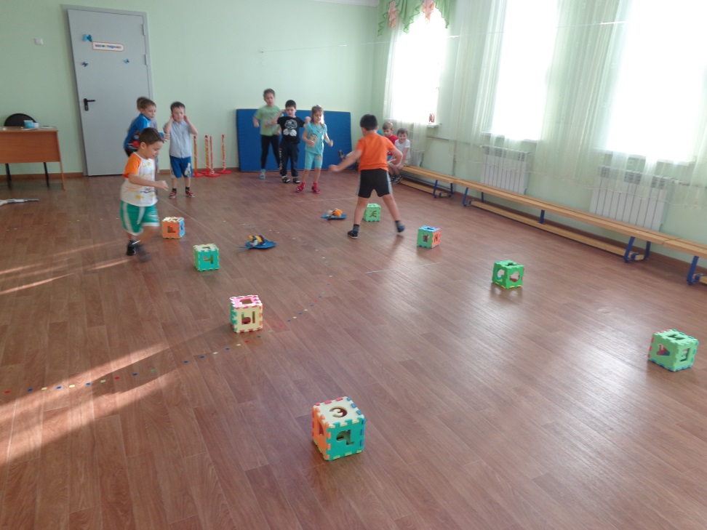
Спортивный досуг в подготовительной группе «Наши сани едут сами»

Slide 11
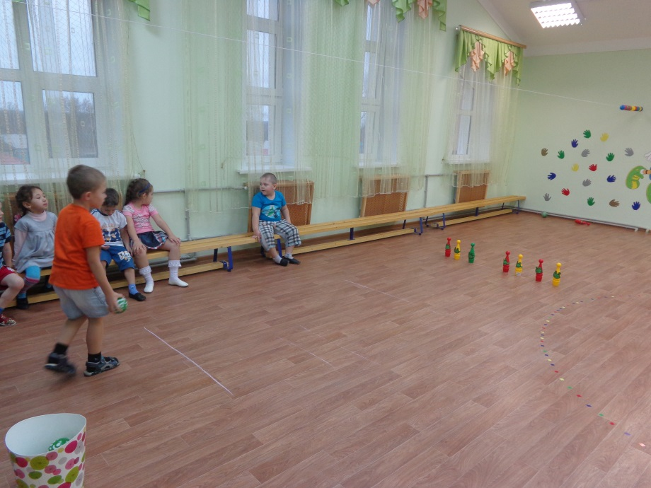
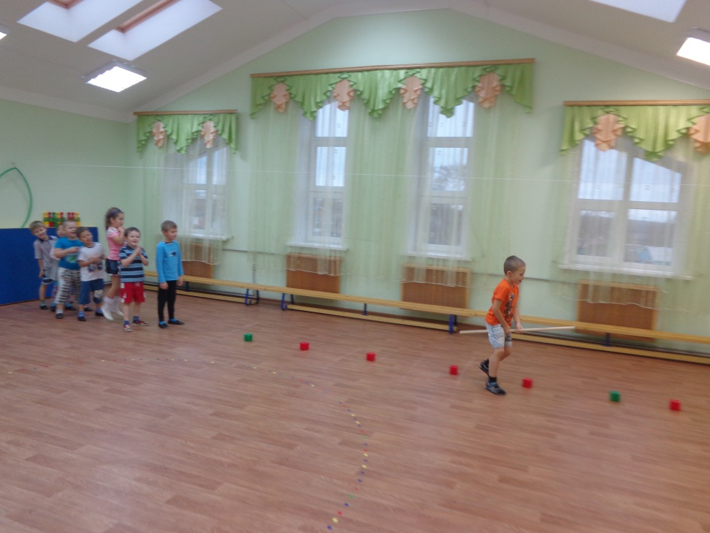
Спортивный досуг в подготовительной группе «Богатырская удаль»

Slide 12
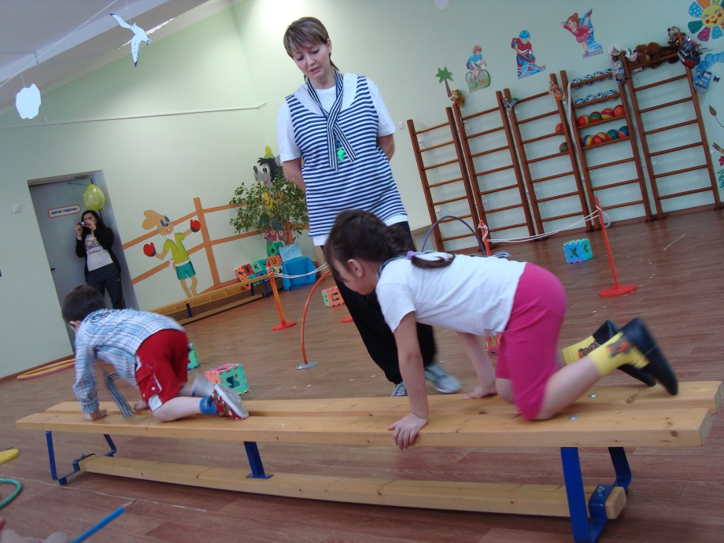
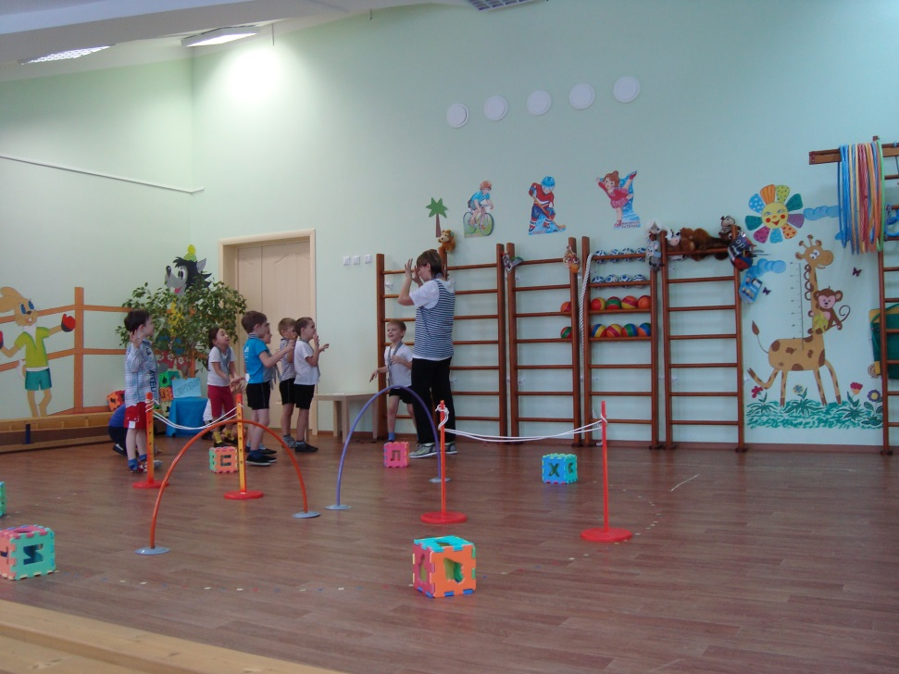
Открытое занятие в подготовительной группе «Путешествие в Спортугалию»

Slide 13
Таким образом, можно сделать вывод о том, что физкультурные праздники и развлечения вызывают у детей повышенный интерес к двигательной активности, дают им возможность реализовать естественную потребность в движении и проявить творчество. В ходе данных мероприятий воспитанники закрепляют двигательные умения и навыки, развивают двигательные способности. Кроме того, физкультурные праздники и развлечения способствуют снятию у детей эмоционального напряжения, общему оздоровлению, воспитывают у них культуру поведения.
Спасибо за внимание!

